Slide 1
FAKULTAS TEKNOLOGI INFORMASI
PENAMBANGAN DATA
[ KP368 / 3 SKS ]

Slide 2
UNSUPERVISED LEARNING: K-MEANS CLUSTERING
Pertemuan 11

Slide 3
Tujuan Pembelajaran
Mahasiswa dapat memahami konsep pembelajaran tidak tersupervisi (unsupervised learning), khususnya menggunakan metode K-Means clustering
Mahasiswa dapat menjelaskan beberapa penerapan algoritma klastering dalam menyelesaikan berbagai masalah.

Slide 4
Outline
Pengantar Clustering
Penerapan Algoritma Clustering
Macam-macam Algoritma Clustering
Langkah Algoritma K-Means Clustering
Contoh Perhitungan Algoritma K-Means
Optimasi Nilai k pada K-Means

Slide 5



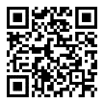
Unsupervised Learning
K-MEANS
Contoh Perhitungan dan Studi Kasus
CLUSTERING
Dr. ACHMAD SOLICHIN
@achmatim
Universitas Budi Luhur, Jakarta

Slide 6
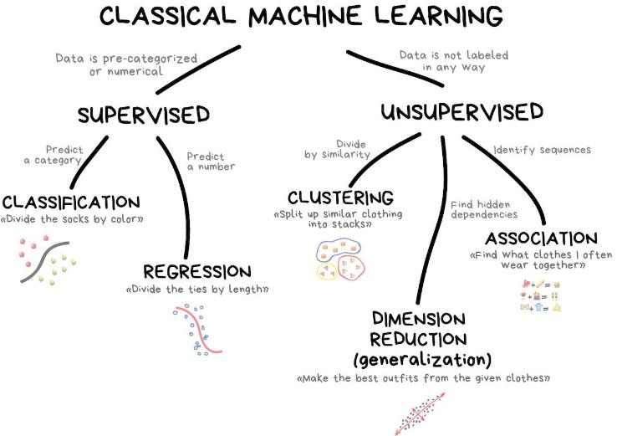
Supervised vs Unsupervised Learning
Supervised
Classification
Regression
Unsupervised
Clustering
Association
Dimension Reduction
Notes:
https://github.com/iammiori/data_analysis_python/issues/1

Slide 7
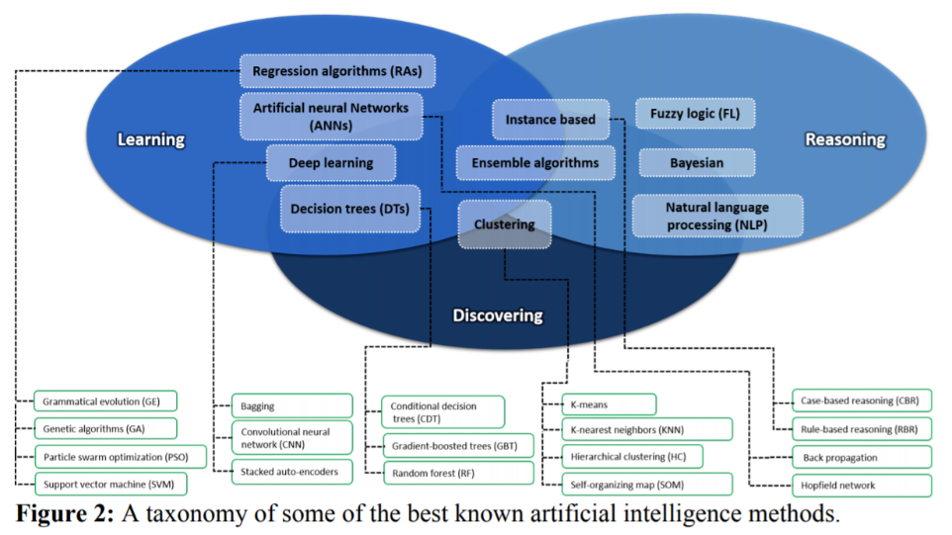
Taksonomi AI

Slide 8
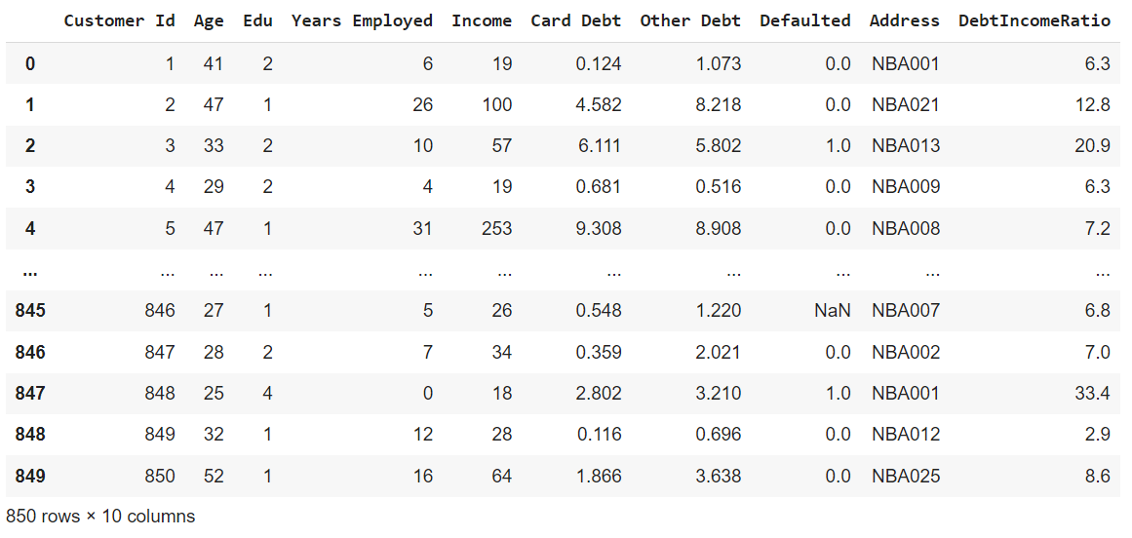
Pengantar
Diberikan data profil pelanggan (customer), bagaimana memilih data pelanggan yang potensial untuk ditawarkan produk tertentu?
Kita diminta untuk mengelompokkan data customer di samping, berdasarkan kesamaan profil pelanggan
Customer Segmentation
Clustering

Slide 9
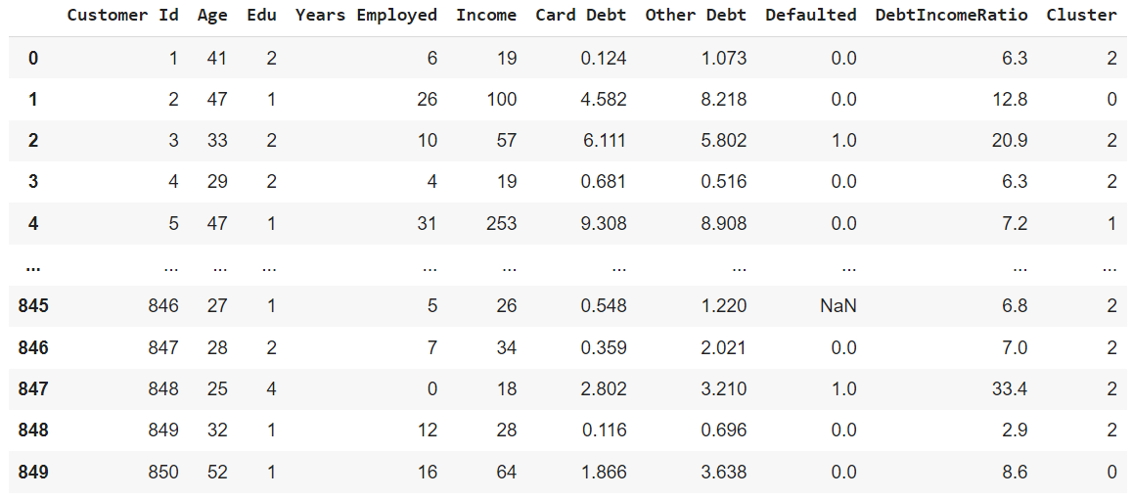
Pengantar
Contoh hasil clustering / segmentasi pelanggan
Setiap pelanggan berhasil dikelompokkan

Slide 10
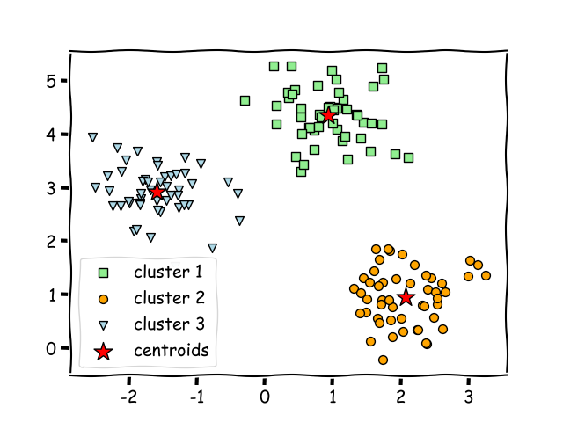
Apa itu Clustering?
Cluster adalah sekumpulan data / object yang memiliki kesamaan (similarity) diantara setiap anggota klaster, atau ketidaksamaan (dissimilarity) dengan data pada klaster yang lain
Notes:
Gambar: https://pythonprogramminglanguage.com/how-is-the-k-nearest-neighbor-algorithm-different-from-k-means-clustering/

Slide 11
Contoh Penerapan Clustering
Retail / Marketing
Analisis pola transaksi yang dilakukan pelanggan
Rekomendasi buku, film atau produk baru untuk pelanggan baru
Perbankan
Deteksi fraud dalam transaksi perbankan
Pengelompokan nasabah (program loyalitas nasabah)
Asuransi
Deteksi fraud dalam klaim asuransi
Analisis resiko asuransi bagi pelanggan
Berita dan Penerbitan
Kategorisasi berita secara otomatis
Rekomendasi artikel / berita baru

Slide 12
Penggunaan Algoritma Clustering
Exploratory Data Analysis (EDA)
Generate Rangkuman (summary generation)
Deteksi pencilan (outlier detection)
Mencari duplikat (finding duplicates)
Tahap pra-pemrosesan data (Data pre-processing)
Kompresi data / image
Optimasi algoritma k-NN
dll

Slide 13
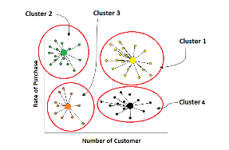
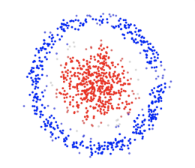
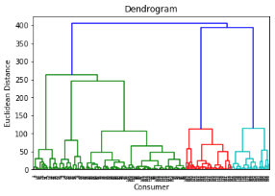
Algoritma Clustering
Partitioning-based clustering
K-Means,
K-Medoid,
K-Medians,
Fuzzy C-Means, dll
Hierarchical Clustering
Agglomerative
Divisive, dll
Density-based Clustering
DBSCAN, dll

Slide 14
ALGORITMA K-MEANS
BAGIAN 1: PARTITIONING-BASED CLUSTERING

Slide 15
K-Means Clustering
Algoritma K-Means adalah salah satu algoritma clustering yang bersifat iteratif yang mencoba untuk mempartisi dataset menjadi subkelompok non-overlapping berbeda yang ditentukan oleh K (cluster) yang mana setiap titik data hanya dimiliki oleh satu kelompok.
K-Means mencoba membuat titik data intra-cluster semirip mungkin dengan titik data yang lain pada satu cluster.
K-Means menetapkan poin data ke cluster sedemikian rupa sehingga jumlah jarak kuadrat antara titik data dan pusat massa cluster (centroid) adalah minimal.
Semakin sedikit variasi dalam sebuah cluster, semakin homogen (serupa) titik data dalam cluster yang sama.

Slide 16

K-Means Clustering: Similarity / Dissimilarity
Intra-cluster:
Memaksimalkan similarity (kesamaan) di dalam klaster
Meminimalkan dissimilarity di dalam klaster
Inter-cluster:
Meminimalkan similarity antar-klaster
Memaksimalkan dissimilarity antar-klaster

Slide 17
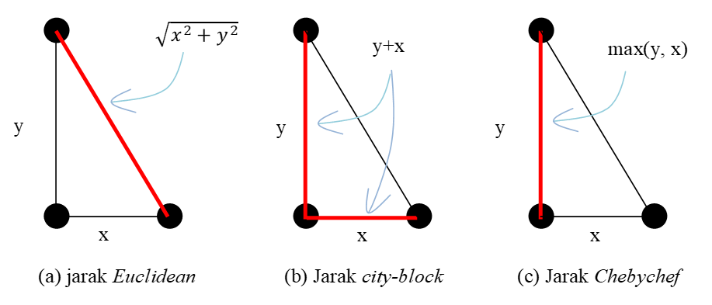
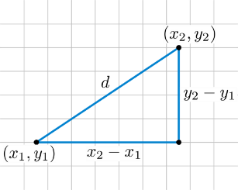
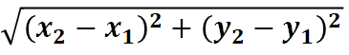
K-Means Clustering: Metode Perhitungan Similarity
Jarak Euclidean
Jarak City-Block
Jarak Kotak Catur (Chebychef)
Jarak Minkowski
Jarak Canberra
Jarak Bray-Curtis (Sorensen)
Divergensi Kullback Leibler
Divergensi Jensen Shannon
dll

Slide 18
Langkah / Algoritma K-Means Clustering
Tentukan jumlah klaster (nilai k)
Inisialisasi nilai centroid awal setiap klaster secara acak
Hitung jarak setiap titik data dengan setiap centroid
Masukkan setiap titik data ke dalam klaster berdasarkan jarak terdekat dengan pusat klaster
Untuk setiap klaster, tentukan nilai centroid baru berdasarkan rerata (means) dari setiap data di dalam klaster
Ulangi langkah 3-5 sedemikian hingga tidak ada perubahan anggota klaster.

Slide 19
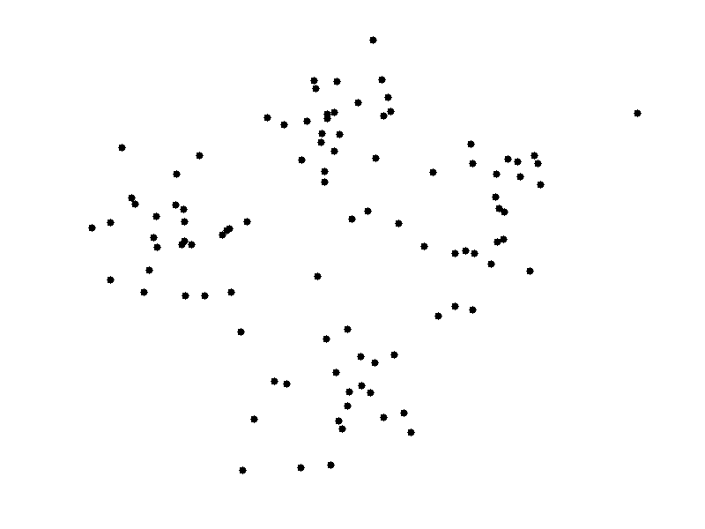
Ilustrasi Cara Kerja Algoritma K-Means

Slide 20
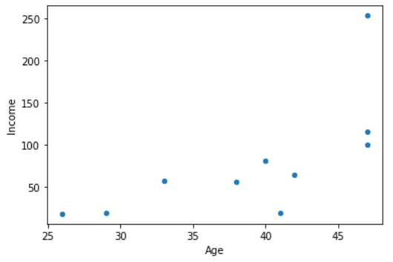
Contoh Kasus: Klasterisasi Pelanggan
Data Pelanggan
Diketahui data pelanggan sebagaimana tabel di samping, kita diminta mengelompokkan data pelanggan menjadi 2 (dua) kelompok.
CustID | Age | Income
1 | 41 | 19
2 | 47 | 100
3 | 33 | 57
4 | 29 | 19
5 | 47 | 253
6 | 40 | 81
7 | 38 | 56
8 | 42 | 64
9 | 26 | 18
10 | 47 | 115

Slide 21
Contoh Kasus: Klasterisasi Pelanggan
1. Tentukan jumlah klaster. Dalam contoh kasus ini kita gunakan nilai k=2
CustID | Age | Income
1 | 41 | 19
2 | 47 | 100
3 | 33 | 57
4 | 29 | 19
5 | 47 | 253
6 | 40 | 81
7 | 38 | 56
8 | 42 | 64
9 | 26 | 18
10 | 47 | 115
Klaster 1
Klaster 2

Slide 22
Contoh Kasus: Klasterisasi Pelanggan
2. Inisialisasi nilai centroid awal setiap klaster secara acak
CustID | Age | Income
1 | 41 | 19
2 | 47 | 100
3 | 33 | 57
4 | 29 | 19
5 | 47 | 253
6 | 40 | 81
7 | 38 | 56
8 | 42 | 64
9 | 26 | 18
10 | 47 | 115
Cara penentuan centroid awal:
Memilih salah satu data untuk atribut “Age” dan “Income” secara acak
Membangkitkan bilangan acak sesuai rentang nilai “Age” dan “Income”
Dalam contoh ini kita memilih centroid awal dengan cara 1, kita tentukan C1 = (41,19) dan C2 = (47,100)

Slide 23
Contoh Kasus: Klasterisasi Pelanggan
2. Inisialisasi nilai centroid awal setiap klaster secara acak
CustID | Age | Income
1 | 41 | 19
2 | 47 | 100
3 | 33 | 57
4 | 29 | 19
5 | 47 | 253
6 | 40 | 81
7 | 38 | 56
8 | 42 | 64
9 | 26 | 18
10 | 47 | 115
C2(47,100)
C1(41,19)

Slide 24
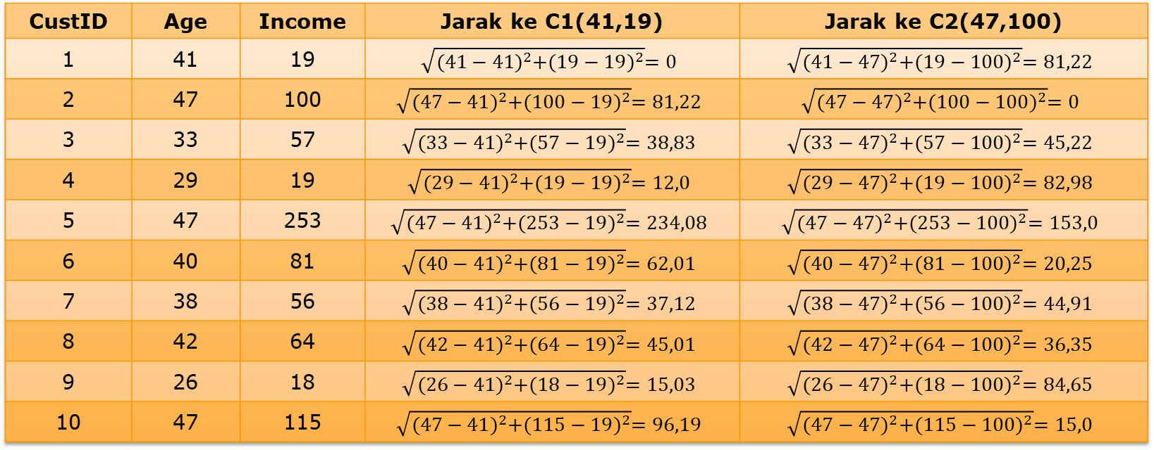
Contoh Kasus: Klasterisasi Pelanggan
3. Hitung jarak setiap titik data dengan setiap centroid. Contoh: Euclidean Distance
CustID | Age | Income | Jarak ke C1(41,19) | Jarak ke C2(47,100)
1 | 41 | 19 | $$\sqrt{{(41−41)}^{2}+{(19−19)}^{2}}=0$$ | $$\sqrt{{(41−47)}^{2}+{(19−100)}^{2}}=81,22$$
2 | 47 | 100 | $$\sqrt{{(47−41)}^{2}+{(100−19)}^{2}}=81,22$$ | $$\sqrt{{(47−47)}^{2}+{(100−100)}^{2}}=0$$
3 | 33 | 57 | $$\sqrt{{(33−41)}^{2}+{(57−19)}^{2}}=38,83$$ | $$\sqrt{{(33−47)}^{2}+{(57−100)}^{2}}=45,22$$
4 | 29 | 19 | $$\sqrt{{(29−41)}^{2}+{(19−19)}^{2}}=12,0$$ | $$\sqrt{{(29−47)}^{2}+{(19−100)}^{2}}=82,98$$
5 | 47 | 253 | $$\sqrt{{(47−41)}^{2}+{(253−19)}^{2}}=234,08$$ | $$\sqrt{{(47−47)}^{2}+{(253−100)}^{2}}=153,0$$
6 | 40 | 81 | $$\sqrt{{(40−41)}^{2}+{(81−19)}^{2}}=62,01$$ | $$\sqrt{{(40−47)}^{2}+{(81−100)}^{2}}=20,25$$
7 | 38 | 56 | $$\sqrt{{(38−41)}^{2}+{(56−19)}^{2}}=37,12$$ | $$\sqrt{{(38−47)}^{2}+{(56−100)}^{2}}=44,91$$
8 | 42 | 64 | $$\sqrt{{(42−41)}^{2}+{(64−19)}^{2}}=45,01$$ | $$\sqrt{{(42−47)}^{2}+{(64−100)}^{2}}=36,35$$
9 | 26 | 18 | $$\sqrt{{(26−41)}^{2}+{(18−19)}^{2}}=15,03$$ | $$\sqrt{{(26−47)}^{2}+{(18−100)}^{2}}=84,65$$
10 | 47 | 115 | $$\sqrt{{(47−41)}^{2}+{(115−19)}^{2}}=96,19$$ | $$\sqrt{{(47−47)}^{2}+{(115−100)}^{2}}=15,0$$

Slide 25
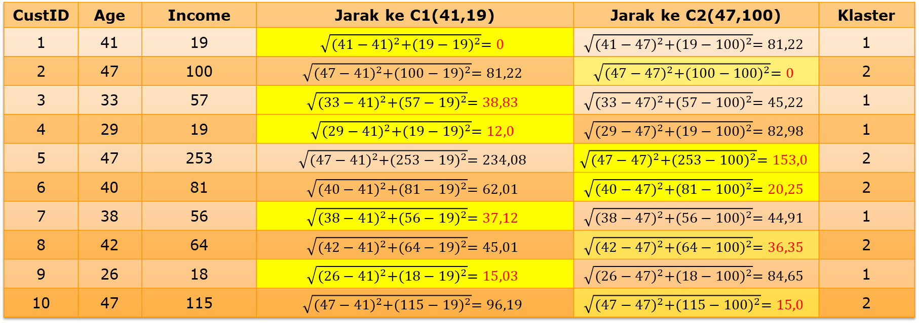
Contoh Kasus: Klasterisasi Pelanggan
4. Masukkan setiap titik data ke dalam klaster berdasarkan jarak terdekat dengan centroid
CustID | Age | Income | Jarak ke C1(41,19) | Jarak ke C2(47,100) | Klaster
1 | 41 | 19 | $$\sqrt{{(41−41)}^{2}+{(19−19)}^{2}}=0$$ | $$\sqrt{{(41−47)}^{2}+{(19−100)}^{2}}=81,22$$ | 1
2 | 47 | 100 | $$\sqrt{{(47−41)}^{2}+{(100−19)}^{2}}=81,22$$ | $$\sqrt{{(47−47)}^{2}+{(100−100)}^{2}}=0$$ | 2
3 | 33 | 57 | $$\sqrt{{(33−41)}^{2}+{(57−19)}^{2}}=38,83$$ | $$\sqrt{{(33−47)}^{2}+{(57−100)}^{2}}=45,22$$ | 1
4 | 29 | 19 | $$\sqrt{{(29−41)}^{2}+{(19−19)}^{2}}=12,0$$ | $$\sqrt{{(29−47)}^{2}+{(19−100)}^{2}}=82,98$$ | 1
5 | 47 | 253 | $$\sqrt{{(47−41)}^{2}+{(253−19)}^{2}}=234,08$$ | $$\sqrt{{(47−47)}^{2}+{(253−100)}^{2}}=153,0$$ | 2
6 | 40 | 81 | $$\sqrt{{(40−41)}^{2}+{(81−19)}^{2}}=62,01$$ | $$\sqrt{{(40−47)}^{2}+{(81−100)}^{2}}=20,25$$ | 2
7 | 38 | 56 | $$\sqrt{{(38−41)}^{2}+{(56−19)}^{2}}=37,12$$ | $$\sqrt{{(38−47)}^{2}+{(56−100)}^{2}}=44,91$$ | 1
8 | 42 | 64 | $$\sqrt{{(42−41)}^{2}+{(64−19)}^{2}}=45,01$$ | $$\sqrt{{(42−47)}^{2}+{(64−100)}^{2}}=36,35$$ | 2
9 | 26 | 18 | $$\sqrt{{(26−41)}^{2}+{(18−19)}^{2}}=15,03$$ | $$\sqrt{{(26−47)}^{2}+{(18−100)}^{2}}=84,65$$ | 1
10 | 47 | 115 | $$\sqrt{{(47−41)}^{2}+{(115−19)}^{2}}=96,19$$ | $$\sqrt{{(47−47)}^{2}+{(115−100)}^{2}}=15,0$$ | 2

Slide 26
Contoh Kasus: Klasterisasi Pelanggan
4. Masukkan setiap titik data ke dalam klaster berdasarkan jarak terdekat dengan centroid
Klaster 1
Cust 1
Cust 3
Cust 4
Cust 7
Cust 9
Klaster 2
Cust 2
Cust 5
Cust 6
Cust 8
Cust 10

Slide 27
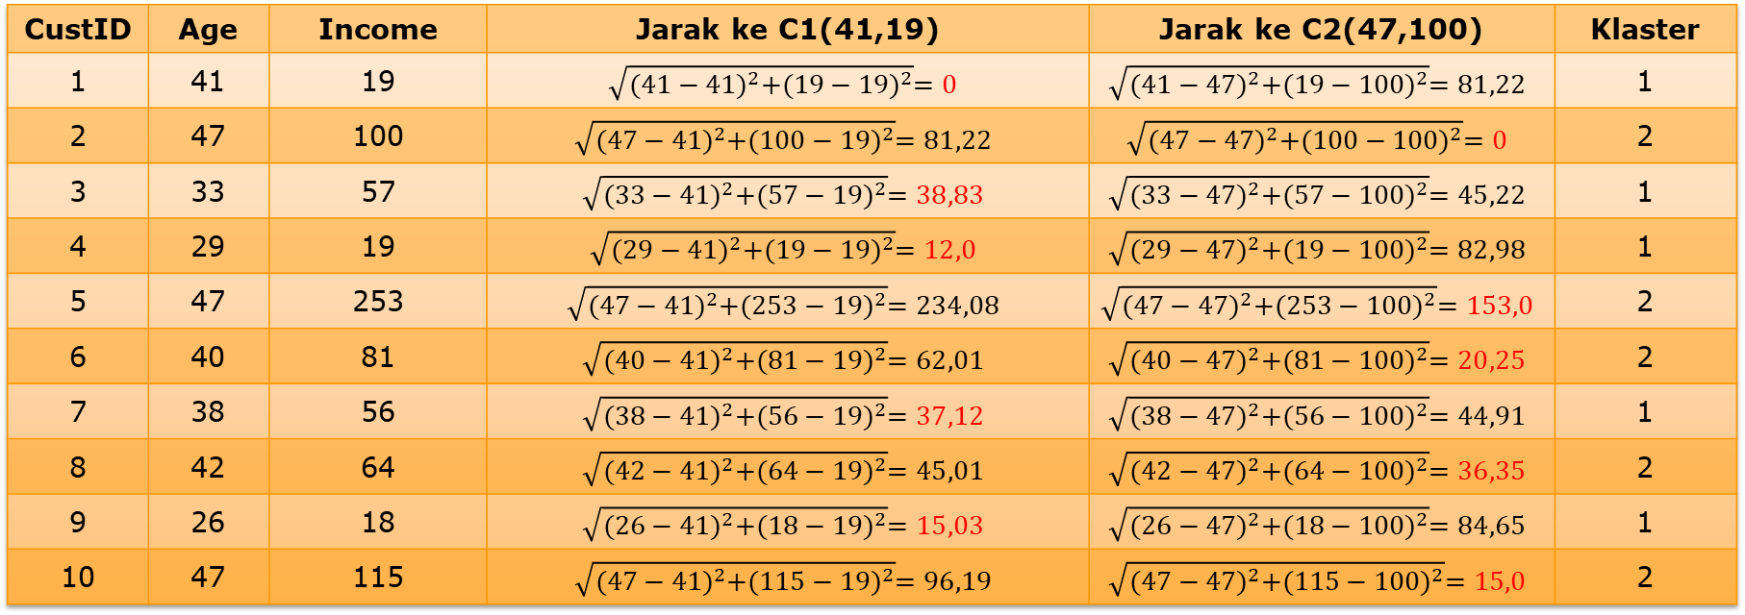
Contoh Kasus: Klasterisasi Pelanggan
5. Untuk setiap klaster, hitung nilai centroid baru berdasarkan rerata (means) dari setiap data di dalam klaster
CustID | Age | Income | Jarak ke C1(41,19) | Jarak ke C2(47,100) | Klaster
1 | 41 | 19 | $$\sqrt{{(41−41)}^{2}+{(19−19)}^{2}}=0$$ | $$\sqrt{{(41−47)}^{2}+{(19−100)}^{2}}=81,22$$ | 1
2 | 47 | 100 | $$\sqrt{{(47−41)}^{2}+{(100−19)}^{2}}=81,22$$ | $$\sqrt{{(47−47)}^{2}+{(100−100)}^{2}}=0$$ | 2
3 | 33 | 57 | $$\sqrt{{(33−41)}^{2}+{(57−19)}^{2}}=38,83$$ | $$\sqrt{{(33−47)}^{2}+{(57−100)}^{2}}=45,22$$ | 1
4 | 29 | 19 | $$\sqrt{{(29−41)}^{2}+{(19−19)}^{2}}=12,0$$ | $$\sqrt{{(29−47)}^{2}+{(19−100)}^{2}}=82,98$$ | 1
5 | 47 | 253 | $$\sqrt{{(47−41)}^{2}+{(253−19)}^{2}}=234,08$$ | $$\sqrt{{(47−47)}^{2}+{(253−100)}^{2}}=153,0$$ | 2
6 | 40 | 81 | $$\sqrt{{(40−41)}^{2}+{(81−19)}^{2}}=62,01$$ | $$\sqrt{{(40−47)}^{2}+{(81−100)}^{2}}=20,25$$ | 2
7 | 38 | 56 | $$\sqrt{{(38−41)}^{2}+{(56−19)}^{2}}=37,12$$ | $$\sqrt{{(38−47)}^{2}+{(56−100)}^{2}}=44,91$$ | 1
8 | 42 | 64 | $$\sqrt{{(42−41)}^{2}+{(64−19)}^{2}}=45,01$$ | $$\sqrt{{(42−47)}^{2}+{(64−100)}^{2}}=36,35$$ | 2
9 | 26 | 18 | $$\sqrt{{(26−41)}^{2}+{(18−19)}^{2}}=15,03$$ | $$\sqrt{{(26−47)}^{2}+{(18−100)}^{2}}=84,65$$ | 1
10 | 47 | 115 | $$\sqrt{{(47−41)}^{2}+{(115−19)}^{2}}=96,19$$ | $$\sqrt{{(47−47)}^{2}+{(115−100)}^{2}}=15,0$$ | 2
Centroid Baru
C1 = (mean(41;33;29;38;26), mean(19;57;19;56;18)) = (33,4; 33,8)

Slide 28
Contoh Kasus: Klasterisasi Pelanggan
5. Untuk setiap klaster, hitung nilai centroid baru berdasarkan rerata (means) dari setiap data di dalam klaster
CustID | Age | Income | Jarak ke C1(41,19) | Jarak ke C2(47,100) | Klaster
1 | 41 | 19 | $$\sqrt{{(41−41)}^{2}+{(19−19)}^{2}}=0$$ | $$\sqrt{{(41−47)}^{2}+{(19−100)}^{2}}=81,22$$ | 1
2 | 47 | 100 | $$\sqrt{{(47−41)}^{2}+{(100−19)}^{2}}=81,22$$ | $$\sqrt{{(47−47)}^{2}+{(100−100)}^{2}}=0$$ | 2
3 | 33 | 57 | $$\sqrt{{(33−41)}^{2}+{(57−19)}^{2}}=38,83$$ | $$\sqrt{{(33−47)}^{2}+{(57−100)}^{2}}=45,22$$ | 1
4 | 29 | 19 | $$\sqrt{{(29−41)}^{2}+{(19−19)}^{2}}=12,0$$ | $$\sqrt{{(29−47)}^{2}+{(19−100)}^{2}}=82,98$$ | 1
5 | 47 | 253 | $$\sqrt{{(47−41)}^{2}+{(253−19)}^{2}}=234,08$$ | $$\sqrt{{(47−47)}^{2}+{(253−100)}^{2}}=153,0$$ | 2
6 | 40 | 81 | $$\sqrt{{(40−41)}^{2}+{(81−19)}^{2}}=62,01$$ | $$\sqrt{{(40−47)}^{2}+{(81−100)}^{2}}=20,25$$ | 2
7 | 38 | 56 | $$\sqrt{{(38−41)}^{2}+{(56−19)}^{2}}=37,12$$ | $$\sqrt{{(38−47)}^{2}+{(56−100)}^{2}}=44,91$$ | 1
8 | 42 | 64 | $$\sqrt{{(42−41)}^{2}+{(64−19)}^{2}}=45,01$$ | $$\sqrt{{(42−47)}^{2}+{(64−100)}^{2}}=36,35$$ | 2
9 | 26 | 18 | $$\sqrt{{(26−41)}^{2}+{(18−19)}^{2}}=15,03$$ | $$\sqrt{{(26−47)}^{2}+{(18−100)}^{2}}=84,65$$ | 1
10 | 47 | 115 | $$\sqrt{{(47−41)}^{2}+{(115−19)}^{2}}=96,19$$ | $$\sqrt{{(47−47)}^{2}+{(115−100)}^{2}}=15,0$$ | 2
Centroid Baru
C2 = (mean(47;47;40;42;47), mean(100;253;81;64;115)) = (44,6; 122,6)

Slide 29
Contoh Kasus: Klasterisasi Pelanggan
Pergeseran Centroid setiap klaster. C1 =(33,4; 33,8) dan C2 = (44,6; 122,6)
C2(44,6;122,6)
C1(33,4;33,8)

Slide 30
Contoh Kasus: Klasterisasi Pelanggan
6. Ulangi langkah 3-5 menggunakan centroid baru
CustID | Age | Income | Jarak ke C1(33,4; 33,8) | Jarak ke C2(44,6; 122,6) | Klaster
1 | 41 | 19 | 16,64 | 103,66 | 1
2 | 47 | 100 | 67,58 | 22,73 | 2
3 | 33 | 57 | 23,20 | 66,62 | 1
4 | 29 | 19 | 15,44 | 104,77 | 1
5 | 47 | 253 | 219,62 | 130,42 | 2
6 | 40 | 81 | 47,66 | 41,85 | 2
7 | 38 | 56 | 22,67 | 66,93 | 1
8 | 42 | 64 | 31,40 | 58,66 | 1
9 | 26 | 18 | 17,45 | 106,24 | 1
10 | 47 | 115 | 82,33 | 7,97 | 2

Slide 31
Contoh Kasus: Klasterisasi Pelanggan
6. Ulangi langkah 3-5 menggunakan centroid baru
CustID | Age | Income | Jarak ke C1(33,4; 33,8) | Jarak ke C2(44,6; 122,6) | Klaster
1 | 41 | 19 | 16,64 | 103,66 | 1
2 | 47 | 100 | 67,58 | 22,73 | 2
3 | 33 | 57 | 23,20 | 66,62 | 1
4 | 29 | 19 | 15,44 | 104,77 | 1
5 | 47 | 253 | 219,62 | 130,42 | 2
6 | 40 | 81 | 47,66 | 41,85 | 2
7 | 38 | 56 | 22,67 | 66,93 | 1
8 | 42 | 64 | 31,40 | 58,66 | 1
9 | 26 | 18 | 17,45 | 106,24 | 1
10 | 47 | 115 | 82,33 | 7,97 | 2
Apakah hasil klasterisasinya sama dengan tahap sebelumnya?
Jika sama, hentikan proses klasterisasi
Jika belum sama, ulangi langkah 3-5

Slide 32
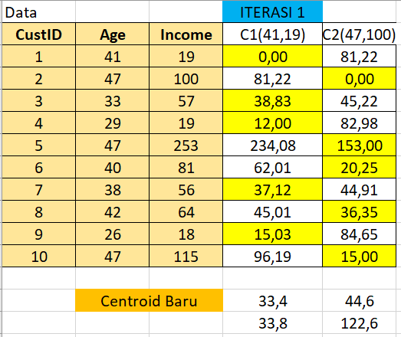
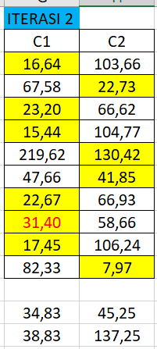
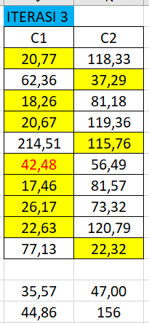
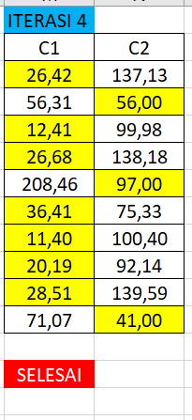
Contoh Kasus: Klasterisasi Pelanggan

Slide 33
Optimasi Nilai k pada K-Means
Salah satu faktor krusial baik tidaknya metode K-Means adalah jumlah klusternya (nilai K). Hasil pengelompokan akan menghasilkan analisa yang berbeda untuk jumlah klaster yang berbeda juga.
Semakin kecil nilai K (misal 2), maka pembagian kluster menjadi cepat, namun mungkin ada informasi tersembunyi yang tidak terungkap.
Semakin besar nilai K (misal K=10), maka terlalu banyak kluster. Mungkin akan terlalu sulit untuk membuat analisa atau memilih dukungan keputusan dari hasil cluster.

Slide 34
Optimasi Nilai k pada K-Means
Penentuan nilai k terbaik dapat dilakukan berdasarkan ukuran kualitas hasil klasterisasi.
Beberapa ukuran kualitas klaster:
Sum Square Error (SSE)
Davies-Bouldin Index (DBI)
Silhouette Coefficient
Rand Index
Mutual Information
Calinski-Harabasz Index (C-H Index)
Dunn Index

Slide 35
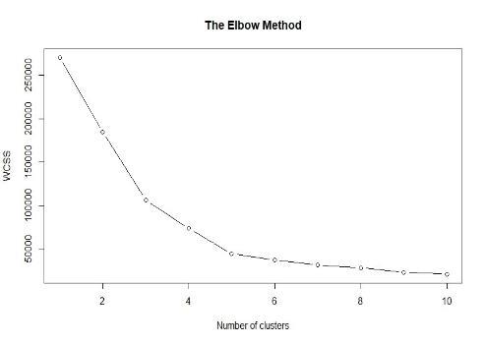
Penentuan Nilai k Terbaik dengan Metode Elbow
Untuk mengetahui jumlah klaster yang paling baik adalah dengan cara melihat perbandingan kualitas klaster untuk setiap pilihan nilai k (missal k=2, 3, 4, 5, …).
Nilai k yang dipilih adalah nilai k yang memiliki perubahan kualitas signifikan, seperti sebuah siku (elbow).

Slide 36
Kesimpulan Bagian 1
Clustering merupakan salah satu metode pembelajaran tidak tersupervisi
Metode clustering dibagi menjadi 3 jenis: partitioning-based, hierarchical, dan density-based.
Algoritma K-means adalah salah satu algoritma clustering yang bersifat iteratif yang mempartisi dataset menjadi subkelompok non-overlapping berbeda yang ditentukan oleh K (cluster)
Algoritma K-Means:
Relatif efisien untuk data kecil hingga besar
Menghasilkan kelompok klaster
Memerlukan inisialisasi nilai k

Slide 37
HIERARCHICAL CLUSTERING
Bagian 2

Slide 38
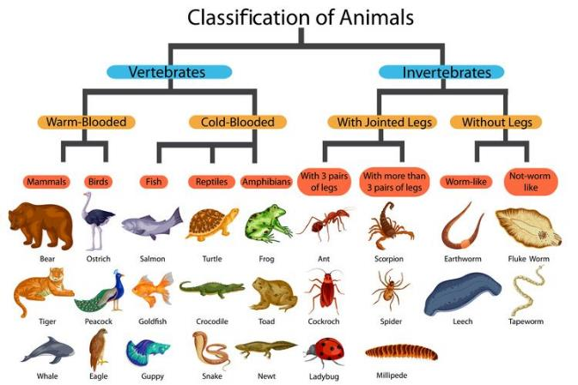
Animal Kingdom: Klasifikasi Hewan
Para ahli biologi mengklasifikasi makhluk hidup secara hierarkis sesuai tingkatan taksonominya: kingdom, divisi, class, ordo, familia, genus, hingga species.
Klasifikasi makhluk hidup (contohnya hewan), didasarkan pada kesamaan ciri dari makhluk hidup tersebut. Contoh: beruang dan burung elang memiliki kesamaan ciri: hewan bertulang belakang, dan berdarah panas.
Notes:
Gambar: https://www.kompas.com/skola/read/2020/01/27/140000669/kingdom-animalia-klasifikasi-dan-ciri-ciri?page=all

Slide 39
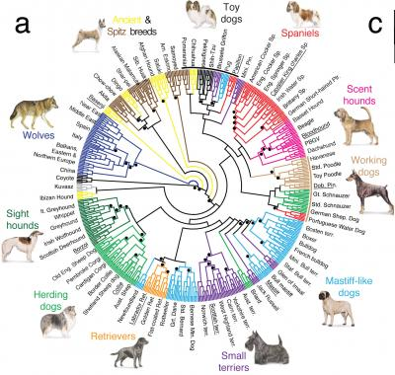
Klasifikasi Peranakan Anjing
Pada tahun 2010, sejumlah ilmuwan internasional yang dikoordinir oleh UCLA mempublikasikan sebuah dendogram (lihat gambar di samping) yang merupakan hasil pengelompokan lebih dari 900 spesies anjing dari 85+ peranakan di seluruh dunia.
Pengelompokan dilakukan dengan menganalisis kesamaan ciri pada sekitar 48.000 data genetic spesies anjing.

Slide 40
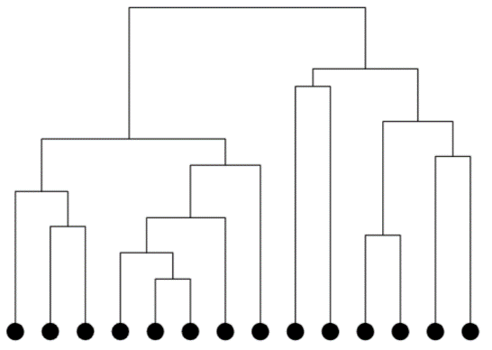
Hierarchical Clustering
Metode Hierarchical Clustering ada 2 (dua) pendekatan:
Agglomerative
Divisive

Slide 41
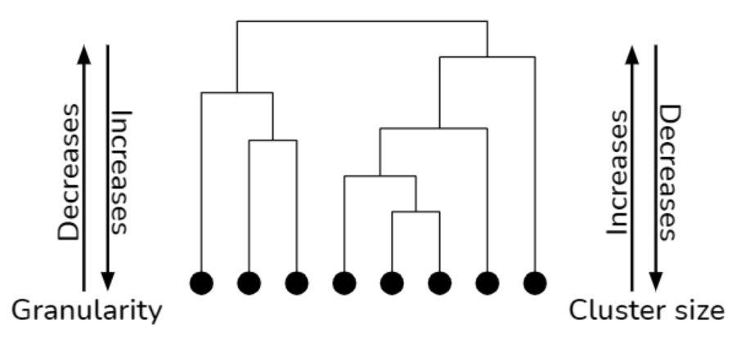
Hierarchical Clustering: Granularity vs Cluster Size
Notes:
Sumber: https://towardsdatascience.com/hierarchical-clustering-explained-e59b13846da8

Slide 42
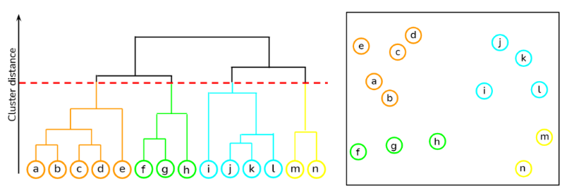
Hierarchical Clustering: Jumlah Klaster
Berbeda dengan metode K-Means, pada metode Hierarchical Clustering, jumlah klaster tidak ditentukan di awal proses klasterisasi.
Jumlah klaster ditentukan berdasarkan kebutuhan pengguna setelah dendogram terbentuk dengan melakukan pemotongan pada level tertentu.
Terbentuk 4 klaster
Notes:
Gambar: https://towardsdatascience.com/hierarchical-clustering-explained-e59b13846da8

Slide 43
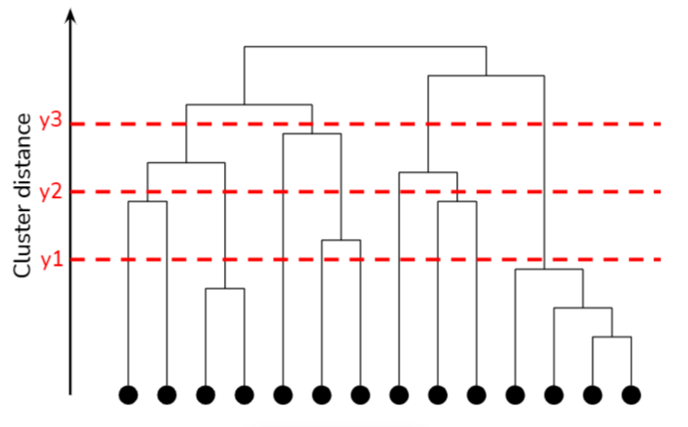
Hierarchical Clustering: Jumlah Klaster
Pemotongan y1 membentuk 10 klaster
Pemotongan y2 membentuk 7 klaster
Pemotongan y3 membentuk 4 klaster
Semakin rendah granularity-nya, semakin sedikit jumlah klaster yang dihasilkan
Notes:
Gambar: https://towardsdatascience.com/hierarchical-clustering-explained-e59b13846da8

Slide 44
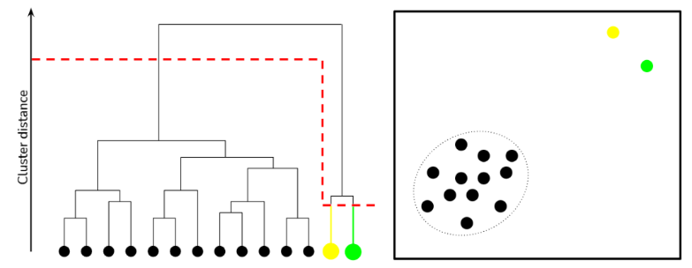
Hierarchical Clustering: Jumlah Klaster
Pemotongan dendrogram sangat bergantung pada tujuan, kebutuhan dan analisis yang diinginkan.
Contoh berikut ini pemotongan dendogram untuk memisahkan data outlier (outlier removal)
Notes:
Gambar: https://towardsdatascience.com/hierarchical-clustering-explained-e59b13846da8

Slide 45
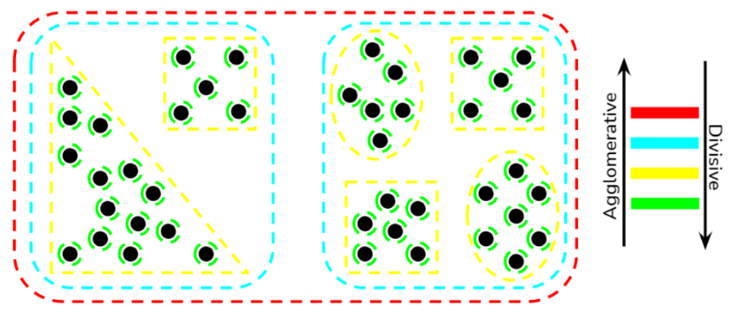
Agglomerative Clustering
Metode Agglomerative Clustering menyusun hirarki berdasarkan kedekatan (kesamaan) setiap individu dengan penggabungan klaster secara progresif (berjenjang).

Slide 46
Divisive Clustering
Metode Divisive Clustering menyusun hirarki dengan memecah (split) data ke dalam klaster secara progresif (berjenjang).

Slide 47
Hierarchical Clustering: Kelebihan dan Kekurangan
Kelebihan | Kekurangan
Tidak perlu menentukan jumlah klaster di awal proses | Dalam pembentukan klaster, algoritma tidak dapat kembali ke tahap sebelumnya
Mudah diterapkan | Secara umum pembentukan klaster (dendogram) membutuhkan waktu lama
Menghasilkan dendogram yang dapat mempermudah pemahaman data | Terkadang sulit menentukan jumlah klaster dari dendogram yang terbentuk.

Slide 48
Hierarchical Clustering vs K-Means
K-Means | Hierarchical Clustering
Lebih efisien | Relative lambat untuk jumlah data yang besar
Jumlah klaster ditentukan di awal proses | Tidak perlu menentukan jumlah klaster di awal proses
Hanya terdapat satu hasil klaster untuk setiap kali proses (sesuai jumlah klaster) | Dapat menghasilkan beberapa hasil klaster (sesuai kebutuhan)
Berpotensi menghasilkan klaster yang berbeda untuk setiap proses, karena perbedaan centroid awal | Selalu menghasilkan klaster (dendogram) yang sama

Slide 49
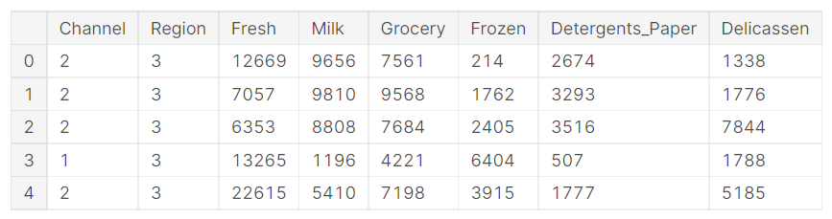
Latihan: Agglomerative Clustering
Dataset: Wholesale-customers-data.csv
Data jumlah penjualan kebutuhan sehari-hari dari sebuah toko waralaba yang disajikan per wilayah
Lakukan klasterisasi dengan Agglomerative Clustering berdasarkan data jumlah penjualan tiap produk

Slide 50
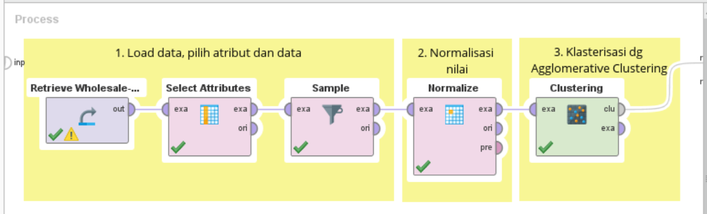
Latihan: Agglomerative Clustering: Pemodelan di Rapidminer

Slide 51
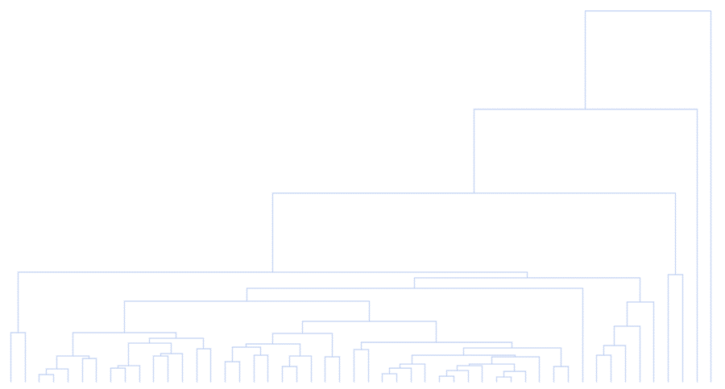
Latihan: Agglomerative Clustering
Hasil dendogram dengan jumlah data = 50

Slide 52
DENSITY-BASED CLUSTERING: DBSCAN
Bagian 3

Slide 53

K-Means vs Density-based Clustering
K-Means akan memasukkan setiap data ke dalam suatu klaster, walaupun data tersebut terpisah cukup jauh dari pusat data (centroid).
Density-based akan mengelompokkan data yang memiliki densitas (kerapatan) tinggi dan mengabaikan data yang berada di luar kelompoknya.

Slide 54
K-Means vs Density-based Clustering
K-Means akan memasukkan setiap data ke dalam suatu klaster, walaupun data tersebut terpisah cukup jauh dari pusat data (centroid).
Density-based akan mengelompokkan data yang memiliki densitas (kerapatan) tinggi dan mengabaikan data yang berada di luar kelompoknya.
Dengan K-Means, seluruh data selalu dimasukkan dalam klaster terdekat, walaupun terpisah.

Slide 55
K-Means vs Density-based Clustering
K-Means akan memasukkan setiap data ke dalam suatu klaster, walaupun data tersebut terpisah cukup jauh dari pusat data (centroid).
Density-based akan mengelompokkan data yang memiliki densitas (kerapatan) tinggi dan mengabaikan data yang berada di luar kelompoknya.
Dengan Density-based Clustering, data yang terpisah dari kelompoknya akan menjadi data pencilan (outlier)

Slide 56
Density-based Clustering
Density dapat didefinisikan sebagai jumlah poin data yang berada pada radius tertentu.
Salah satu metode yang menggunakan pendekatan density untuk melakukan klasterisasi adalah DBSCAN.
DBSCAN = Density Based Spatial Clustering of Applications with Noise.

Slide 57
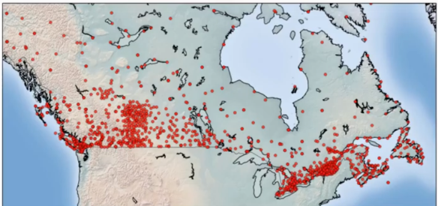
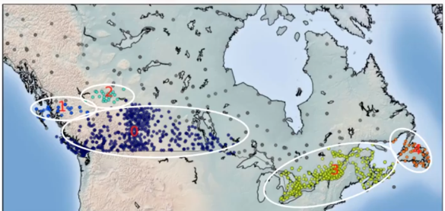
Density-based Clustering: DBSCAN
Lokasi stasiun cuaca di Canada
Hasil klasterisasi dengan DBSCAN

Slide 58
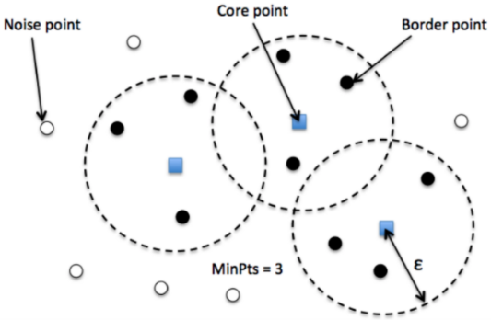
Density-based Clustering: DBSCAN
DBSCAN:
Salah satu algoritma klasterisasi berbasis densitas data yang paling popular.
DBSCAN melakukan klasterisasi berdasarkan 2 (dua) parameter:
Radius of neighbourhood (R), yaitu jarak antara titik pusat data dengan titik terjauh dalam sebuah area (klaster).
Min number of neighbour (M), yaitu jumlah minimal data di dalam suatu area (klaster)

Slide 59
Algoritma DBSCAN
Tentukan nilai minimum poin (M) dan radius (R) yang akan digunakan.
Pilih data awal “p” secara acak.
Hitung jarak antara data “p” terhadap semua data menggunakan metode perhitungan jarak (contoh: Euclidian distance).
Ambil semua amatan yang density-reachable dengan amatan “p”.
Jika amatan yang memenuhi nilai R lebih dari jumlah minimal amatan dalam satu kelompok maka amatan “p” dikategorikan sebagai core points dan kelompok terbentuk.
Jika amatan “p” adalah border points dan tidak ada amatan yang density-reachable dengan amatan “p”, maka lanjutkan pada amatan lainnya.
Ulangi langkah 3 sampai 6 hingga semua amatan diproses.

Slide 60
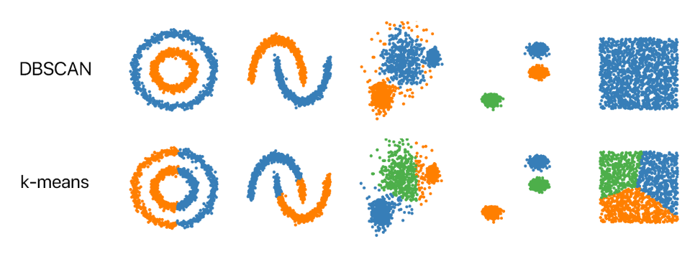
Kapan DBSCAN digunakan?
Distribusi data non-linear
Klasterisasi data spasial umumnya cocok dengan DBSCAN
Data mengandung banyak outlier

Slide 61
Latihan: DBSCAN
Dataset: Wholesale-customers-data.csv
Data jumlah penjualan kebutuhan sehari-hari dari sebuah toko waralaba yang disajikan per wilayah
Lakukan klasterisasi dengan DBSCAN berdasarkan jumlah penjualan produk “Milk” dan “Grocery” untuk mengidentifikasi data outlier.

Slide 62
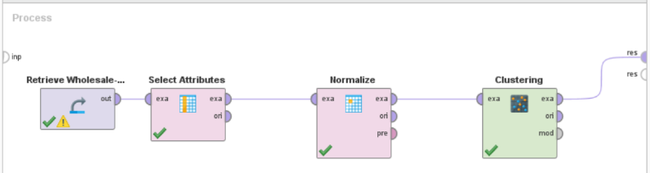
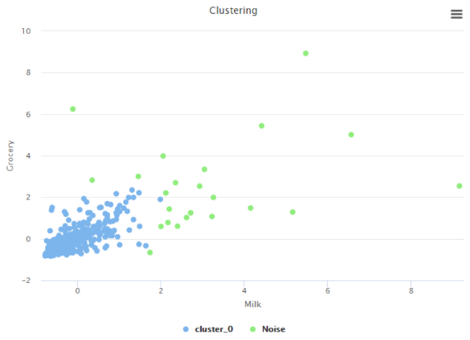
Latihan: DBSCAN
Metode DBSCAN dapat mendeteksi keberadaan data outlier.

Slide 63
CONTOH: SEGMENTASI PELANGGAN
Bagian 4

Slide 64
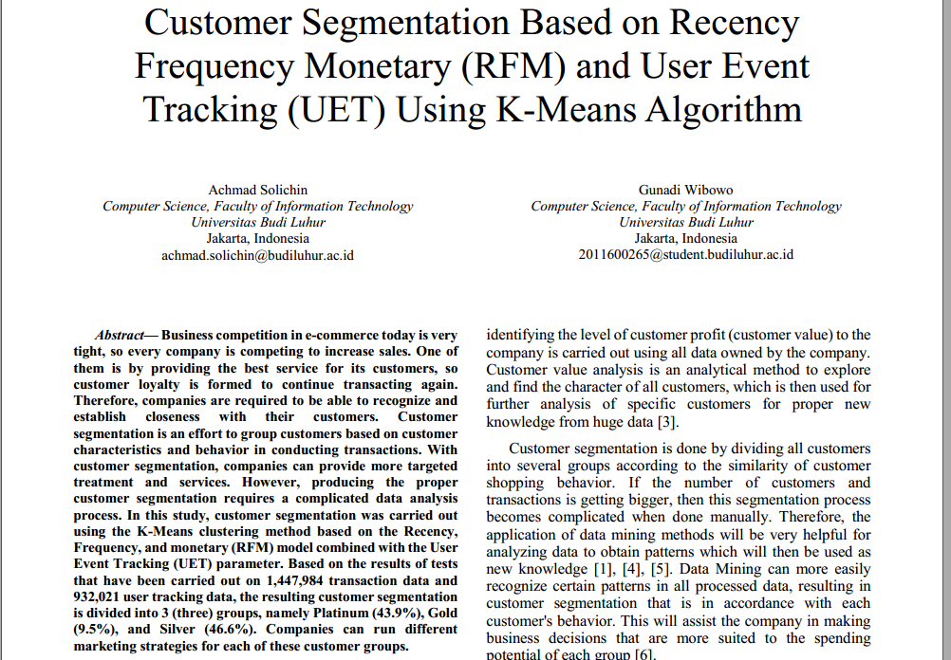
Contoh Aplikasi Segmentasi Pelanggan Dengan K-Means
Makalah ini merupakan hasil penelitian tesis, telah diterima dan dipresentasikan pada Seminar Internasional ITIS 2022 (The 8th Information Technology International Seminar) yang diselenggarakan di UPN Veteran Jawa Timur.

Slide 65
Parameter Segmentasi Pelanggan
Parameter | Keterangan | Sumber Data
Recency (R) | Kapan terakhir pelanggan bertransaksi | Transaksi Penjualan
Frequency (F) | Seberapa sering pelanggan bertransaksi | Transaksi Penjualan
Monetary (M) | Seberapa banyak pelanggan berbelanja (Rp) | Transaksi Penjualan
Recency (R) | Kapan terakhir pelanggan meng-klik banner promosi | User Event Tracking
Frequency (F) | Seberapa sering pelanggan meng-klik banner promosi | User Event Tracking

Slide 66
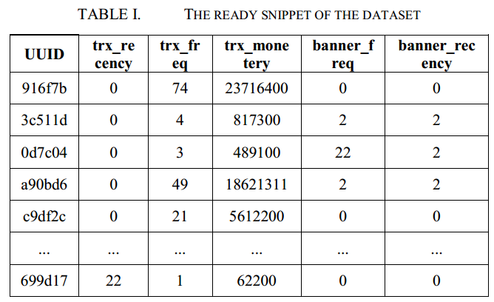
Dataset
Dataset :
Data selama 2 tahun (2020 – 2021)
Jenis produk ritel
Hanya melibatkan transaksi yang sukses
Total data = 1,4+ juta data dari transaksi dan 900+ ribu data log UET

Slide 67
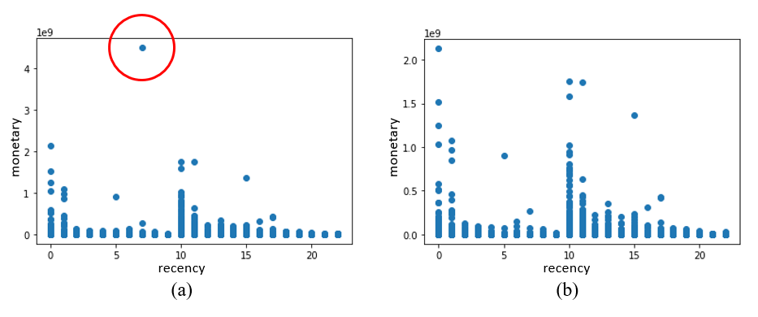
Preprocessing Data: Menghilangkan Outlier
Sebelum
Sesudah

Slide 68
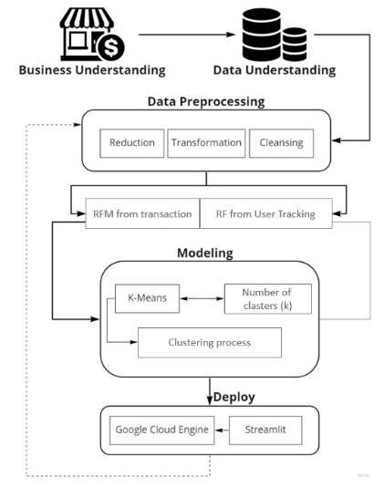
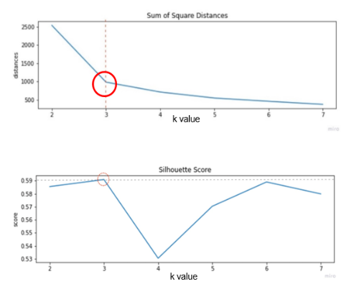
Metode Klasterisasi
Metode K-Means Clustering
Jumlah klaster (k) = 3
Metode elbow

Slide 69
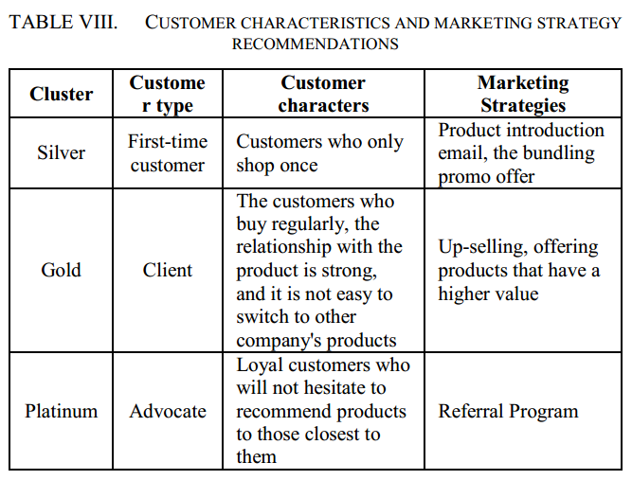
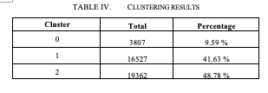
Hasil Klasterisasi
Distribusi data
Rekomendasi strategi pemasaran

Slide 70
Referensi
Jiawei Han and Micheline Kamber, Data Mining: Concepts and Techniques Third Edition, Elsevier, 2012
Ian H. Witten, Frank Eibe, Mark A. Hall, Data mining: Practical Machine Learning Tools and Techniques 3rd Edition, Elsevier, 2011
Markus Hofmann and Ralf Klinkenberg, RapidMiner: Data Mining Use Cases and Business Analytics Applications, CRC Press Taylor & Francis Group, 2014
Daniel T. Larose, Discovering Knowledge in Data: an Introduction to Data Mining, John Wiley & Sons, 2005
Ethem Alpaydin, Introduction to Machine Learning, 3rd ed., MIT Press, 2014
Materi “Thematic Academy: AI dan DS untuk Dosen dan Instruktur”, 2021.
Achmad Solichin, Channel Youtube, https://youtube.com/@AchmadSolichin

Slide 71


Kesimpulan
SELESAI

